Slide 1
클릭커 워즈 (Clicker Wars)
2014180010 김시은

Slide 2
목차
1. 게임 컨셉
2. 실행 흐름
3. 개발 범위
4. 개발 일정
5. 자체 평가

Slide 3
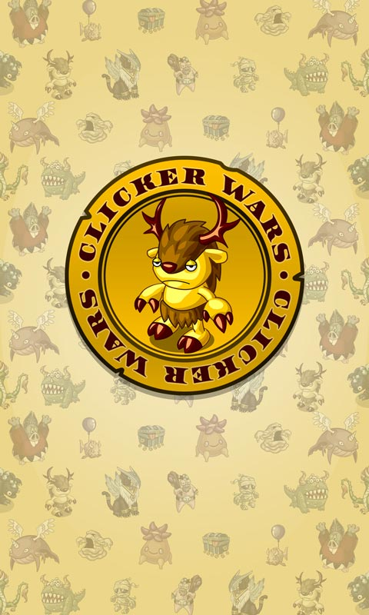
게임 컨셉
클릭커 워즈(Clicker Wars)의 패러디 게임이다.
단순히 ‘클릭’ 하나로 모든 것을 즐길 수 있다.

Slide 4
실행 흐름
화면을 ‘클릭’하여 적을 공격한다.
적을 처치하고 난 뒤 생기는 골드로 공격력을 높이거나 동료를 구할 수 있다.
스테이지마다 10마리의 몬스터가 나오며, 이후에 보스가 나타난다.
보스를 20초 내에 처치하지 못할 경우 스테이지가 다시 시작된다.
스테이지가 높아질 때마다 적의 체력이 상승한다.

Slide 5
개발 범위
내용 | 최소 범위 | 최대 범위
컨트롤 | 마우스 좌/우 클릭
스킬 (강화 가능) | A : 대미지 100회 공격 S : 대미지 100% 증가 D : 1회 공격 >> 2회 공격 | F : 크리티컬 확률 30% 증가 G : 동료 굥격 속도 100% 증가
스테이지 | 총 10개의 스테이지 스테이지마다 배경 변경 | 골드 획득이 높은 보물상자 스테이지
난이도 | 몬스터 체력 증가 보스 20초 타임어택 | 보스와 전투 중일 때 일정 확률로 동료 사망
기능 | 몬스터 처치 시 골드 획득 캐릭터 공격력, 스킬 강화 동료 구입, 강화 | 적은 확률로 보물상자 등장 >> 골드 2배 획득
애니메이션 | 몬스터 일반, 피격, 처치 모션
사운드 | 클릭, 공격, 몬스터 사망, 골드 생성, 골드 획득, 스테이지 상승, 강화

Slide 6
개발 일정
주차 | *중요 부분은 몬스터 체력 ↔ 캐릭터/동료 공격력 난이도 조절*
1주차 | 몬스터, 동료, 골드, 배경, 사운드 등 각종 리소스 수집
2주차 | 배경, 캐릭터 강화, 상점, 스킬 등 게임 진행에 필요한 UI 배치
3주차 | 스테이지 생성, 몬스터 구현, 충돌 체크
4주차 | 몬스터 처치 시 골드 생성, 골드 획득, 캐릭터 강화 구현
5주차 | 몬스터 10마리와 보스 배치, 보스 타임어택 구현
6주차 | 타임어택 내 처치 실패할 경우 스테이지 초기화 구현
7주차 | 캐릭터 스킬, 동료 구입 구현
8주차 | 스킬 강화, 동료 강화 구현
9주차 | 스테이지 확장, 사운드 삽입
10주차 | 버그 수정 및 난이도 조절

Slide 7
자체 평가
평가 항목 | 평가
발표 자료에 포함할 내용을 다 포함했는가? | B
게임 컨셉이 잘 표현되었는가? | B
게임 핵심 메카닉 제시가 잘 되었는가? | B
게임 실행 흐름이 잘 표현되었는가? | B
개발 범위가 구체적이며 측정 가느한가? | A
개발 계획이 구체적이며 실행 가능한가? | B

